Slide 1
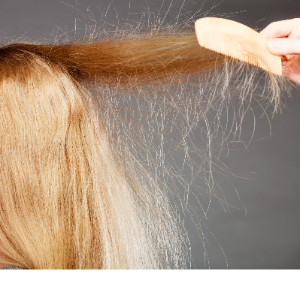
Vì sao vào những ngày hanh khô, khi chải tóc bằng lược nhựa thì nhiều sợi tóc bị lược nhựa hút kéo thẳng ra?

Slide 2
Bài 20: HIỆN TƯỢNG NHIỄM ĐIỆN DO CỌ XÁT
Giáo viên

Slide 3
NỘI DUNG BÀI HỌC
01
Vật Nhiễm Điện
02
Giải Thích Sự Nhiễm Điện Do Cọ Xát

Slide 4
I
Vật Nhiễm Điện

Slide 5
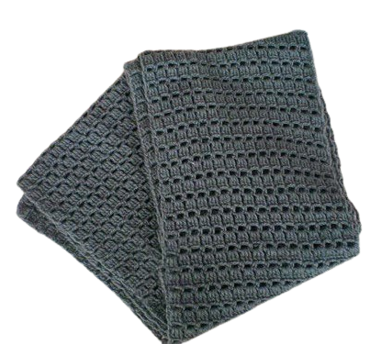
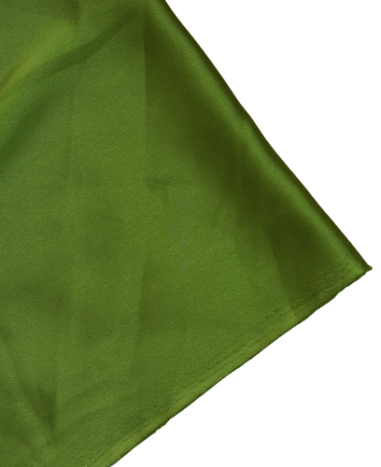
Thí Nghiệm
Đũa nhựa
Đũa thủy tinh
Mảnh vải len
Mảnh vải lụa
Mẩu giấy vụn
CHUẨN BỊ

Slide 6

Thí Nghiệm 1
Đưa chiếc đũa nhựa lại gần các mẩu giấy
Cọ chiếc đũa nhựa vào mảnh vải len
Sau đó đưa lại gần các mẩu giấy vụn
Làm thí nghiệm tương tự, thay đũa nhựa bằng đũa thủy tinh được cọ xát vào mảnh vải lụa
Câu Hỏi
Quan sát và mô tả hiện tượng xảy ra

Slide 7
Thí Nghiệm
Ban đầu: không hiện tượng
Sau khi cọ xát: đũa nhựa hút các mẩu giấy vụn làm các mẩu giấy vụn bám vào đầu của đũa nhựa

Slide 8
Thí Nghiệm
Khi làm thí nghiệm với đũa thủy tinh
Ban đầu: không hiện tượng
Sau khi cọ xát: đũa thủy tinh hút các mẩu giấy vụn làm các mẩu giấy vụn bám vào đầu của đũa thủy tinh

Slide 9
Rút ra nhận xét về hiện tượng khi các vật sau khi bị cọ xát

Slide 10
Vật Nhiễm Điện
Có thể làm vật nhiễm điện bằng cách cọ xát
Vật bị nhiễm điện có khả năng hút các vật khác

Slide 11
Thí Nghiệm
Đũa nhựa
Đũa thủy tinh
Mảnh vải len
Mảnh vải lụa
Mẩu giấy vụn
CHUẨN BỊ

Slide 12
Thí Nghiệm 2
B1: Lấy 1 đũa nhựa cọ vào vải len – treo lên giá
B2: Lấy đũa nhựa thứ 2 cọ vào vải len – đưa lại gần đũa nhựa 1
Thay bằng cọ đũa thủy tinh vào vải lụa và làm tương tự B2
Câu Hỏi
Quan sát và mô tả hiện tượng xảy ra

Slide 13
Thí Nghiệm 2
Hai chiếc đũa nhựa đẩy nhau
Chiếc đũa nhựa và đũa thủy tinh hút nhau

Slide 14
Điện tích trên đũa thủy tinh có cùng loại với điện tích trên đũa nhựa không?

Slide 15

- Chiếc đũa nhựa và đũa thủy tinh sau khi cọ sát đều bị nhiễm điện.
- Điện tích trên đũa thủy tinh khác loại với điện tích trên đũa nhựa.

Slide 16
Các điện tích cùng loại và khác loại tác dụng với nhau như thế nào?

Slide 17
Vật Nhiễm Điện
Có thể làm vật nhiễm điện bằng cách cọ xát
Vật bị nhiễm điện có khả năng hút các vật khác
Các điện tích cùng loại thì đẩy nhau, khác loại thì hút nhau.
Có 2 loại điện tích:
Đũa thủy tinh cọ xát vải lụa → điện tích dương (+)
Đũa nhựa cọ xát vải len → điện tích âm (-)

Slide 18
Vì sao vào những ngày hanh khô, khi chải tóc bằng lược nhựa thì nhiều sợi tóc bị lược nhựa hút kéo thẳng ra?

Slide 19
Khi chải, lược nhựa cọ xát với tóc khô nên cả hai đều bị nhiễm điện và nhiễm điện trái dấu. Do đó tóc bị lược nhựa hút, kéo thẳng ra.

Slide 20

Vì sao vật bị nhiễm điện khi cọ xát???

Slide 21
II
Giải Thích Sự Nhiễm Điện Do Cọ Xát

Slide 22
2. Giải thích sơ lược về sự nhiễm điện do cọ xát
Câu Hỏi
1. Nguyên tử có cấu tạo như thế nào? Hãy vẽ hình mô tả cấu tạo nguyên tử
2. Nhận xét về số proton và số electron trong nguyên tử
3. Electron trong nguyên tử có thế dịch chuyển như thế nào?

Slide 23
2. Giải thích sơ lược về sự nhiễm điện do cọ xát
-
-
Electron
-
Neutron
+
+
+
Hạt nhân
+
+
+
-
-
Proton
-
Ở trạng thái bình thường: số p = số e. Nguyên tử trung hòa về điện
Các electron chuyển động rất nhanh xung quanh hạt nhân không theo quỹ đạo xác định

Slide 24
2. Giải thích sơ lược về sự nhiễm điện do cọ xát
Mất bớt electron
Tích điện dương
(+)
Nhận thêm electron
Tích điện âm
Nguyên tử trung hòa về điện
(-)

Slide 25
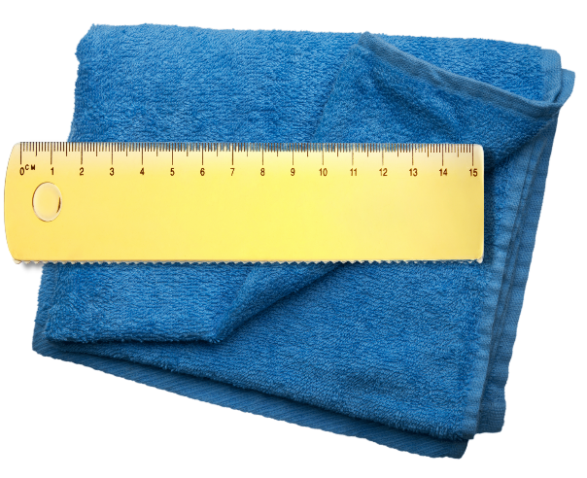



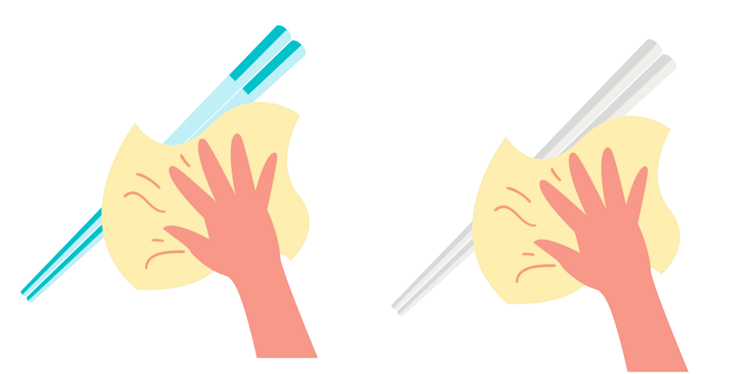

Khi cọ xát, các electron tự do từ vải len đi vào thước nhựa. Thước nhựa nhiễm điện âm trở vật mang điện tích âm, vải len mất bớt electron trở thành vật mang điện tích dương.
A. Khi đũa nhựa cọ xát vào vải len thì các electron từ vải len đi vào đũa nhựa. Vải len mất bớt electron nên nhiễm điện dương, đũa nhựa nhận thêm eletron nên nhiễm điện âm.
A
B
B. Khi đũa thủy tinh cọ xát vào vải lụa thì các electron từ đũa thủy tinh đi ra vải lụa. Đũa thủy tinh mất bớt electron nên nhiễm điện dương, vải lụa nhận thêm eletron nên nhiễm điện âm.

Slide 26
Hãy vẽ vào vở 2 vật có hình dạng bất kì để mô tả sau khi cọ xát, một vật trở nên nhiễm điện dương, vật kia trở nên nhiễm điện âm

Slide 27
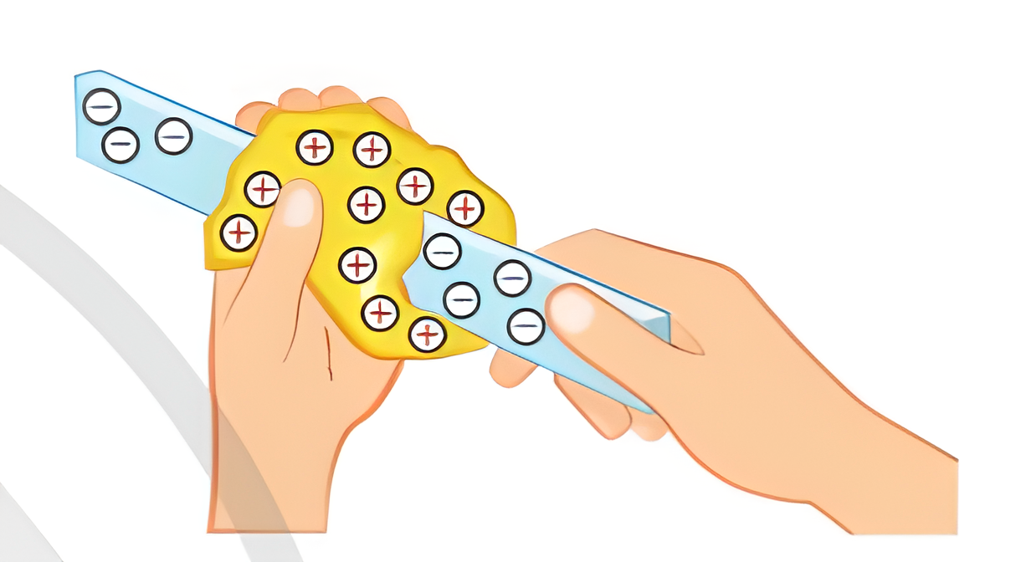


Khi thanh nhựa bị cọ xát bằng miếng vải len, electron chuyển từ vải len sang thanh nhựa
Nhiễm điện dương
Nhiễm điện âm
Các vật nhiễm điện tương tự miếng vải hay thanh nhựa sẽ mang điện âm, dương tương ứng

Slide 28
3. Một số hiện tượng thực tế liên quan đến Vật Nhiễm Điện
Nêu và giải thích một số ví dụ về hiện tượng nhiễm điện do cọ xát trong thực tiễn

Slide 29
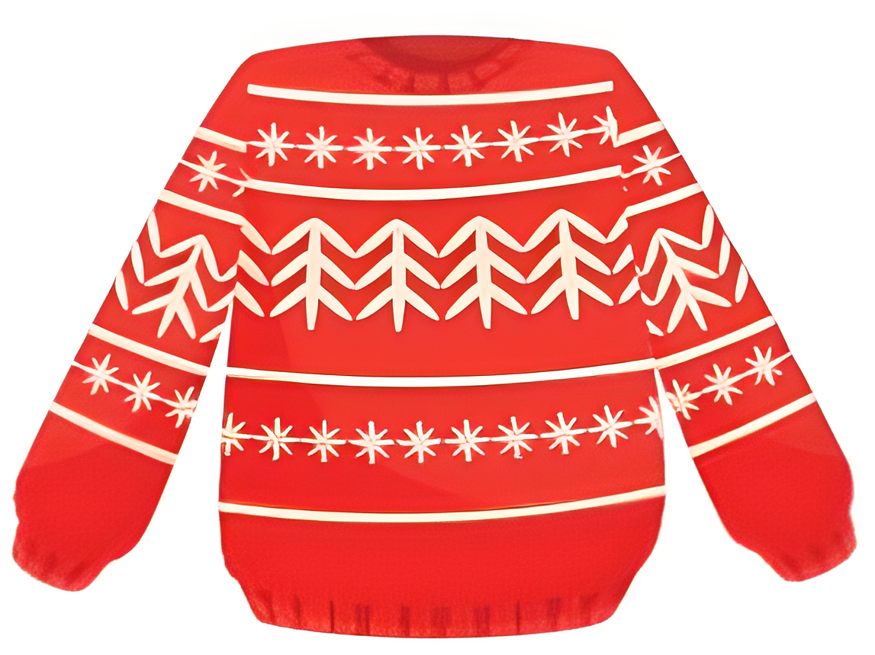
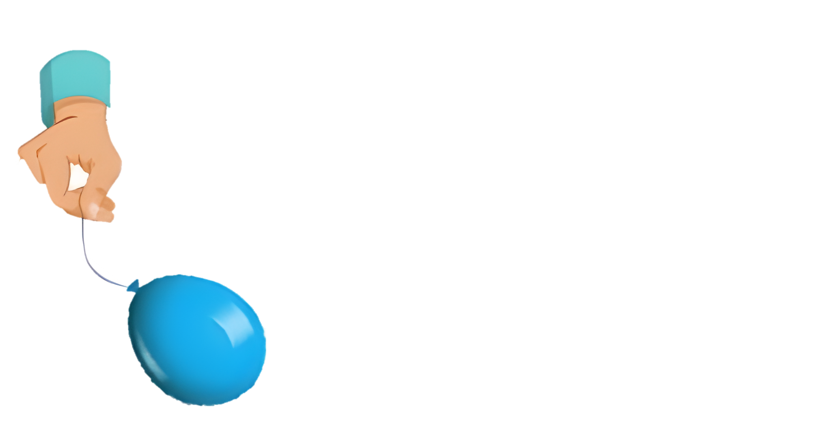
Khi cọ xát quả bóng bay vào áo len, cả áo len và quả bóng bay đều bị nhiễm điện nên khi đưa lại gần quả bóng bay bị hút về phía áo len

Slide 30
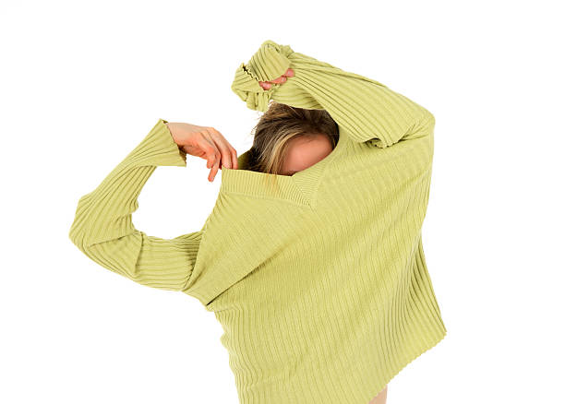
Do khi ta mặc áo len, dạ, cơ thể ta cọ xát với áo, nên cả cơ thể và áo đều bị nhiễm điện. Khi ta cởi áo thì các phần trên áo sẽ phóng điện do tiếp xúc gần nhau, làm ta thấy các đốm sáng li ti, kèm theo việc phóng điện là sự nóng lên của phần không khí nhỏ ở đó, làm không khí dãn nở nhanh gây ra tiếng nổ lép bép. Do áo và cơ thể nhiễm điện nên nó bị hút dính vào người.

Slide 31
LUYỆN TẬP

Slide 32
CÂU 1: Nhiều vật sau khi cọ xát có khả năng
A
B
C
D
hút các vật khác
đẩy các vật khác
không hút, không đẩy các vật khác
vừa hút vừa đẩy các vật khác

Slide 33
CÂU 2: Câu khẳng định nào dưới đây là đúng?
B
A
Thanh nam châm luôn bị nhiễm điện do nó hút được các vụn sắt.
Mặt đất luôn bị nhiễm điện vì nó hút mọi vật gần nó.
C
D
Thanh sắt luôn bị nhiễm điện vì nó hút được mảnh nam châm.
Khi bị cọ xát, thanh thuỷ tinh bị nhiễm điện và nó hút được các vụn giấy.

Slide 34
CÂU 3: Chọn phát biểu sai:
A
Vật nhiễm điện là vật mang điện tích.
B
Hai vật nhiễm điện khác dấu thì hút nhau.
C
Vật bị nhiễm điện có khả năng hút các vật nhẹ.
D
Hai vật nhiễm điện cùng dấu thì hút nhau.

Slide 35
CÂU 4: Có thể làm nhiễm điện cho một vật bằng cách
A
B
C
D
Nhúng vật vào nước đá
Cọ xát vật
Cho chạm vào nam châm
Nung nóng vật

Slide 36
CÂU 5: Một thanh kim loại chưa bị nhiễm điện được cọ xát và sau đó trở thành vật mang điện tích dương. Thanh kim loại khi đó ở vào tình trạng nào trong các tình trạng sau?
A
B
C
D
Mất bớt electron
Nhận thêm electron
Mất bớt điện tích dương
Nhận thêm điện tích dương

Slide 37
CÂU 6: Có 4 vật a, b, c, d đã nhiễm điện. Nếu vật a hút b, b hút c, c đẩy d thì:
vật b và c có điện tích cùng dấu
A
B
vật b và d có điện tích cùng dấu
vật a và c có điện tích cùng dấu
D
C
Cản đường truyền của ánh sáng

Slide 38
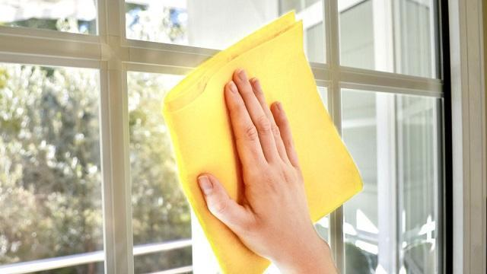
CÂU 7: Vào những ngày thời tiết khô ráo, khi lau chùi gương soi, kính cửa sổ hay màn hình ti vi bằng khăn bông khô, ta vẫn thấy có bụi vải bám vào chúng. Giải thích tại sao?

Slide 39
CÂU 7:
Dùng khăn lau bụi ở gương soi, màn hình ti vi khô gây nên sự cọ xát làm cho chúng nhiễm điện ⇒ chúng hút bụi vải bám vào nhiều hơn.

Slide 40
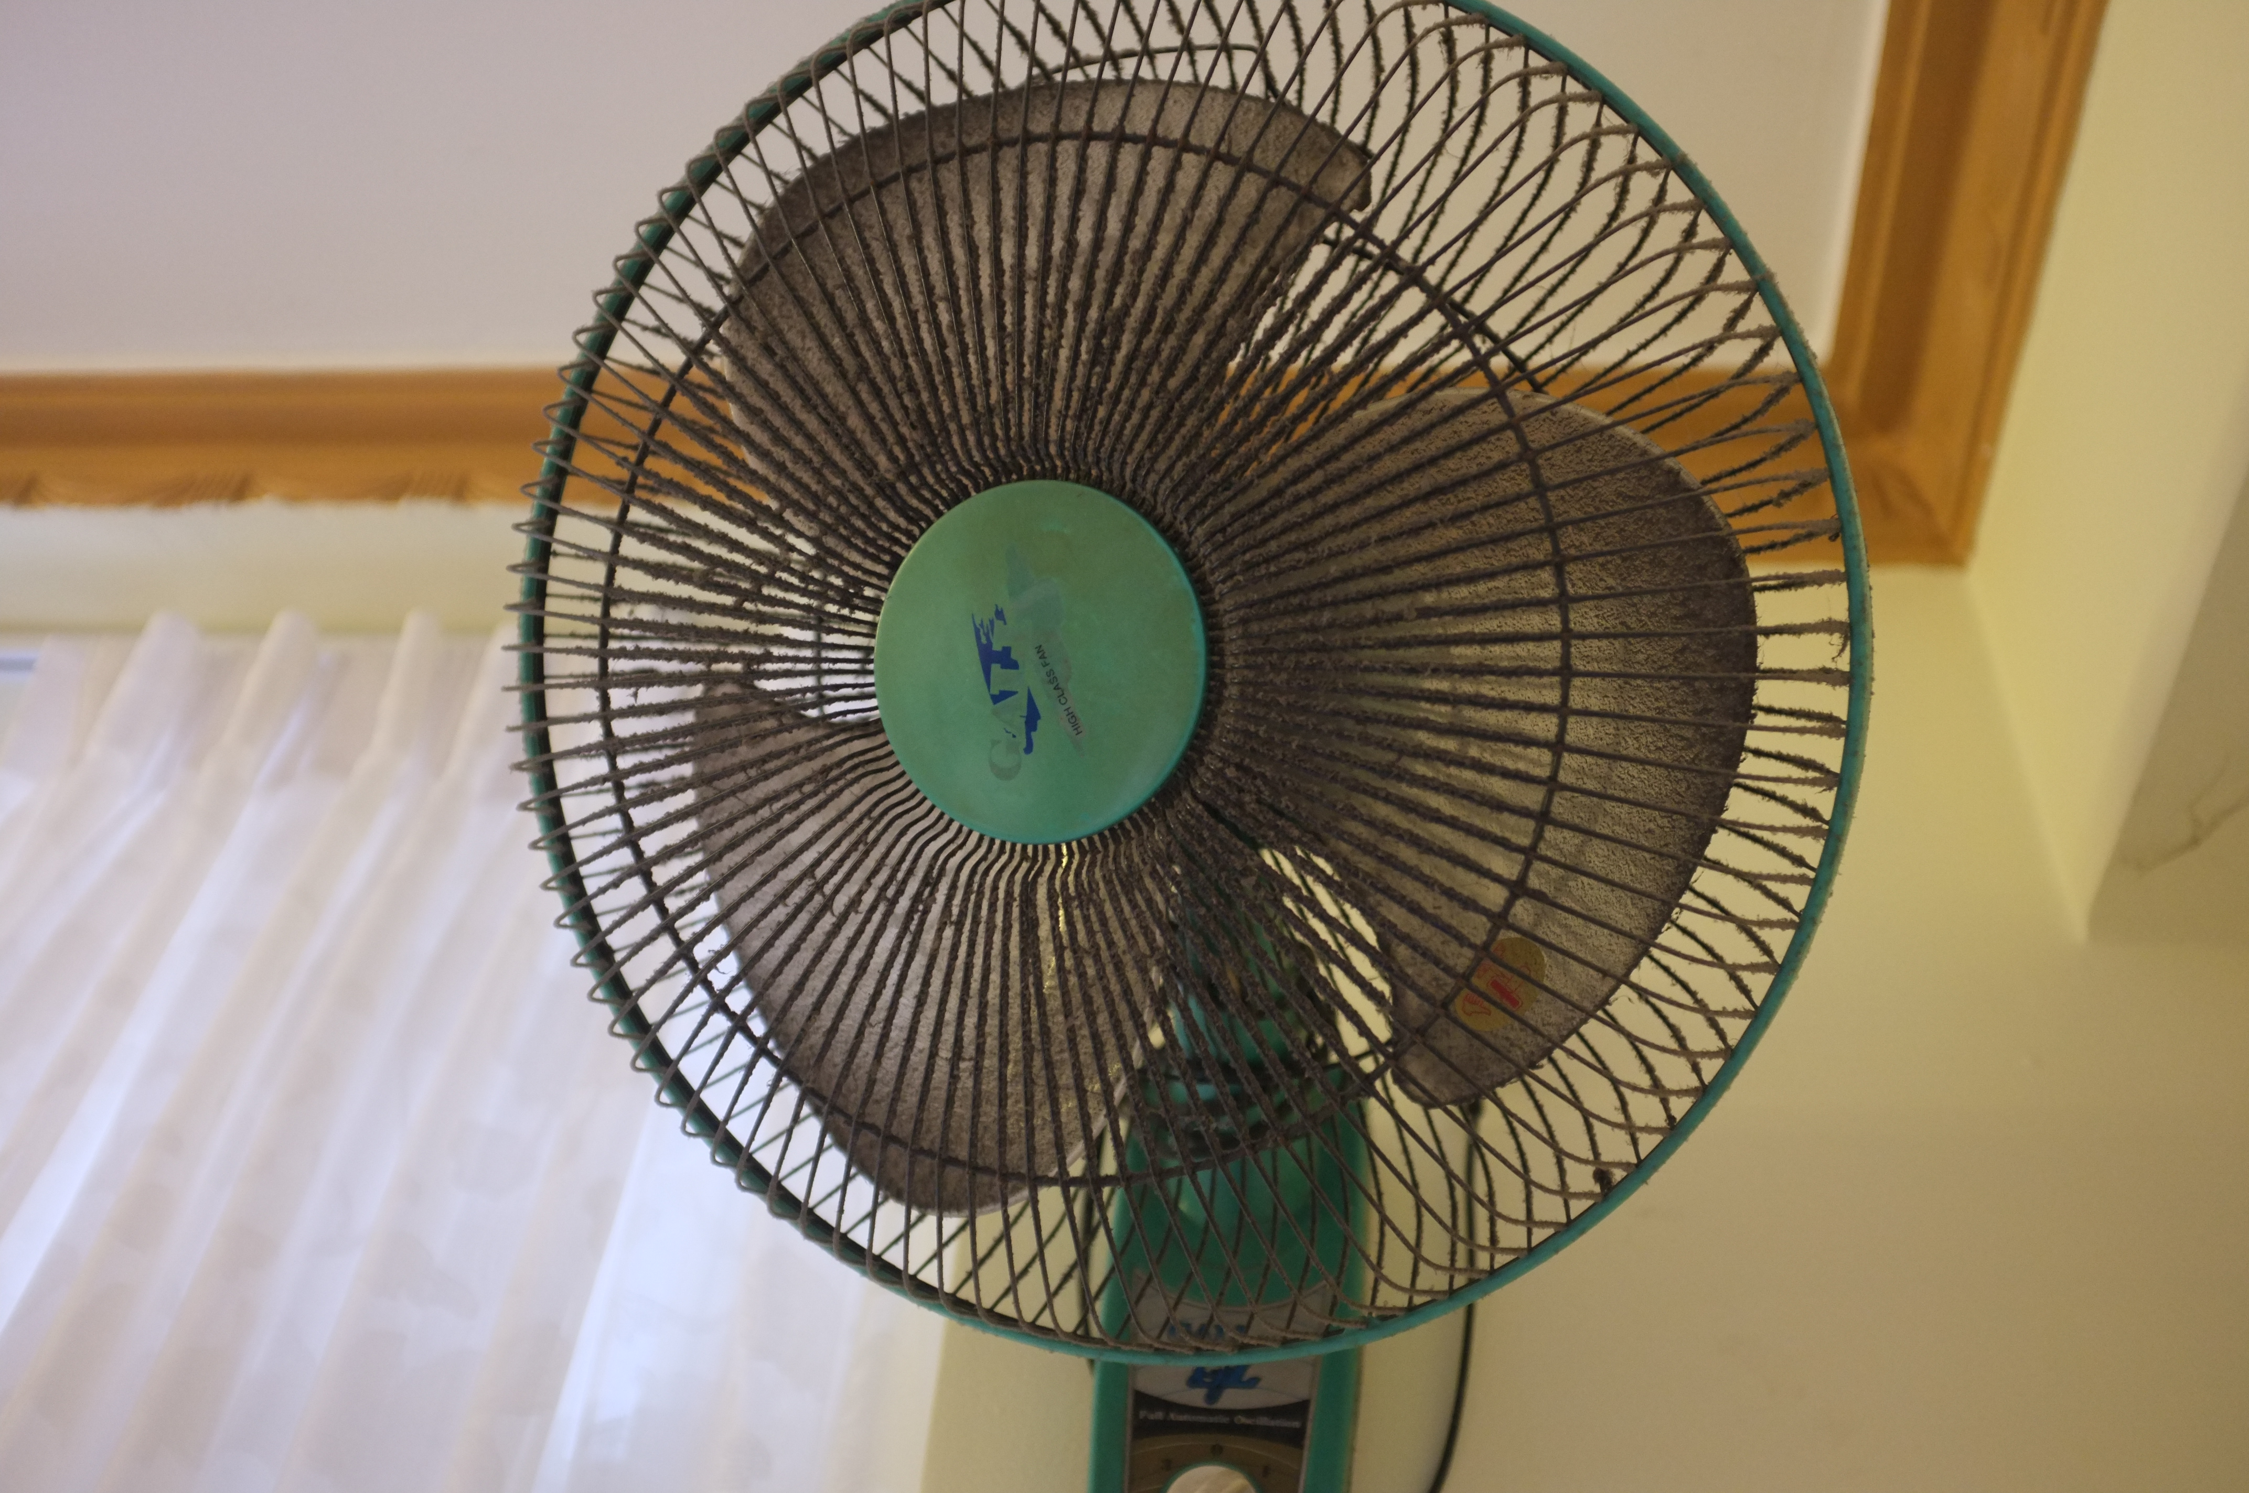
CÂU 8: Tại sao cánh quạt điện thổi gió mạnh, sau một thời gian lại có nhiều bụi bám vào cánh quạt, đặc biệt ở mép cánh quạt chém vào không khí?

Slide 41
CÂU 8:
Cánh quạt khi quay đặt biệt là mép quạt cọ xát nhiều với không khí nên nhiễm điện và ở vùng đó có khả năng hút bụi trong không khí bám vào ngày càng nhiều.

Slide 42
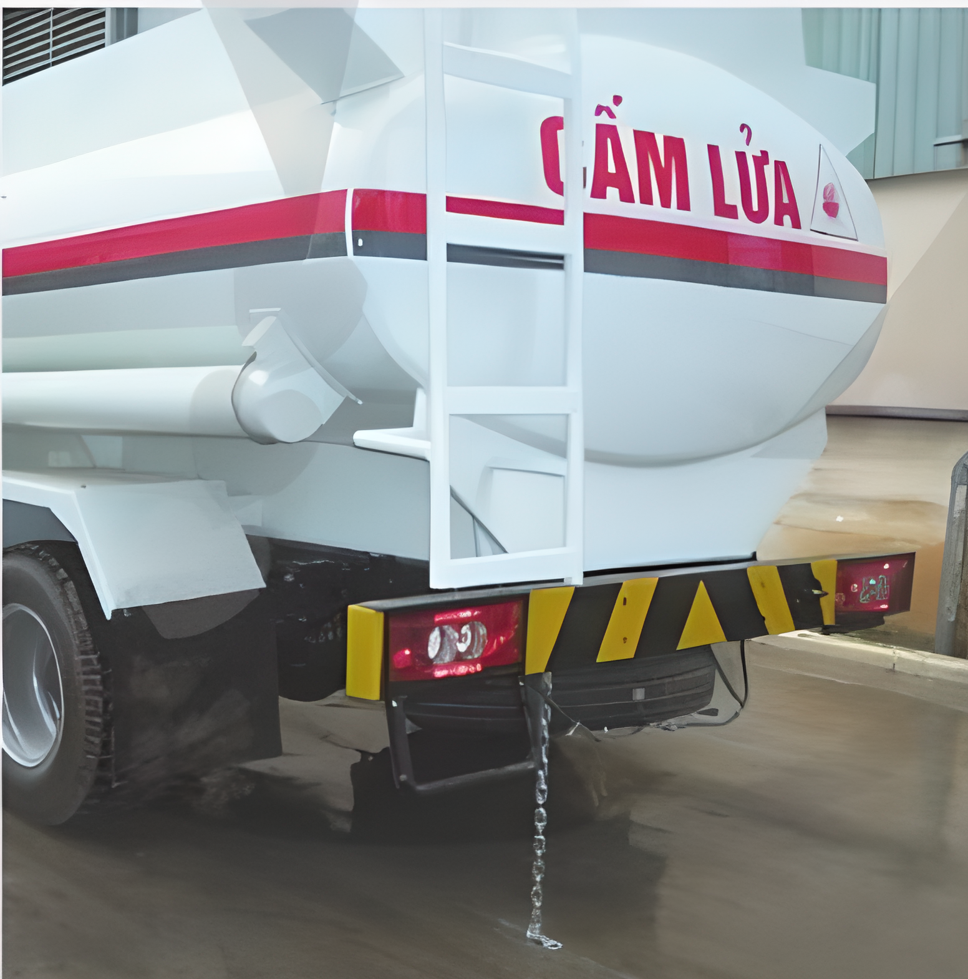
CÂU 9: Xe chở xăng khi di chuyển thường kéo theo một đoạn dây xích. Cách làm này để tránh sự phóng điện từ các chi tiết trên thùng chở xăng. Hãy cho biết:
a) Vì sao bề mặt xe có thể nhiễm điện?
b) Vì sao phải sử dụng dây xích kim loại?

Slide 43
CÂU 9:
a) Vì khi di chuyển xe chở xăng, dầu sẽ cọ xát với không khí nên dễ bị nhiễm điện, có thể gây ra cháy nổ.
b) Dây xích kim loại thả xuống mặt đường để truyền điện tích từ xe xuống mặt đường, làm cho xe không còn bị nhiễm điện nữa.

Slide 44
THANKS!!!
Please keep this slide for attribution

